Slide 1
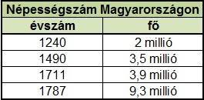
Demográfiai változások a XVIII. századi Magyarországon

Slide 2
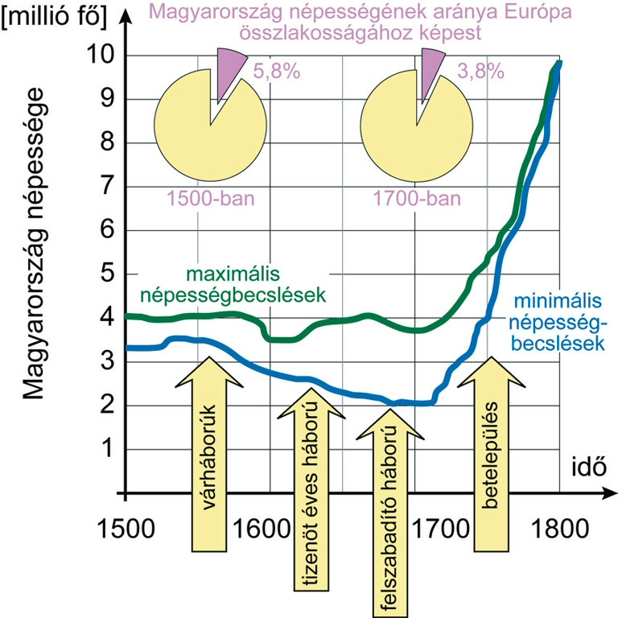
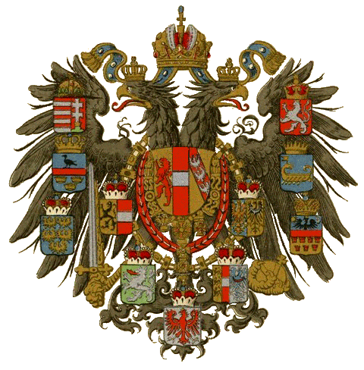
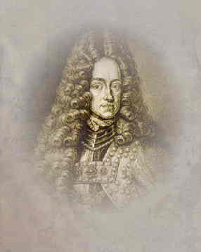
A népesség alakulása (1500-1800)
A Habsburg Birodalom címere
III. Károly (1711-1740)

Slide 3
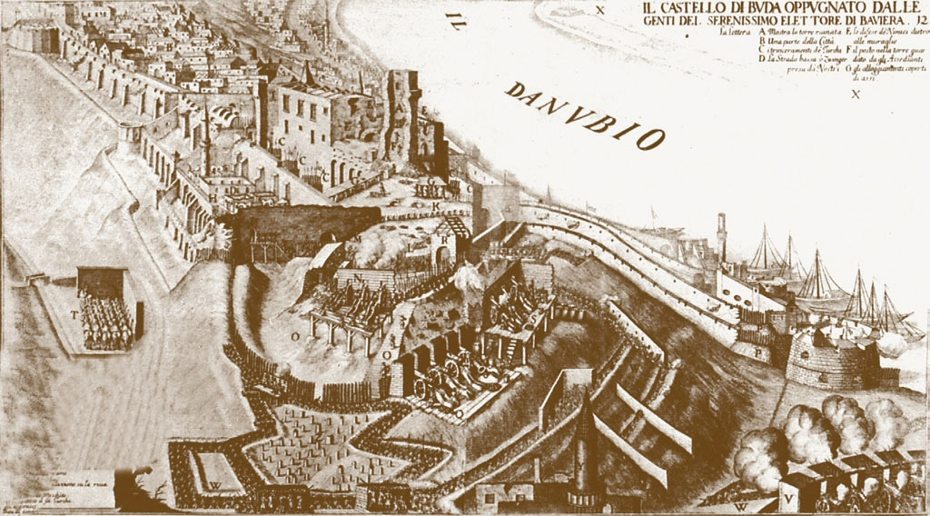
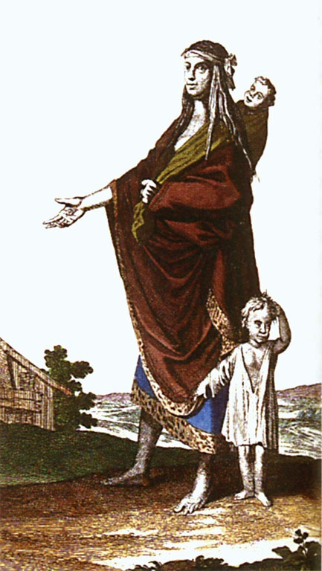
Az elpusztult Buda (1686)
Cigányasszony

Slide 4
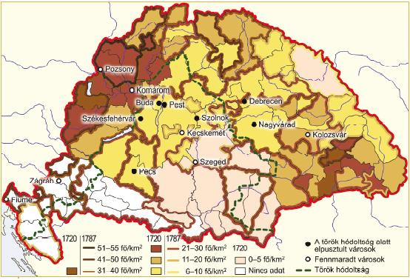
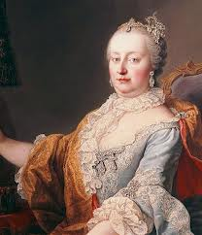
Magyarország a XVIII. században
Mária Terézia (1740-1780)

Slide 5
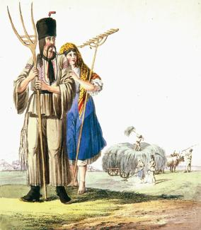
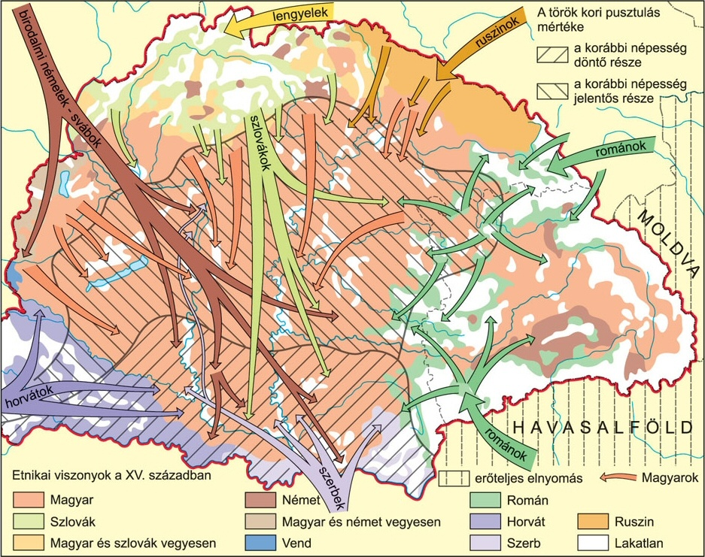
Bevándorlás-betelepülés
Magyar jobbágy pár

Slide 6
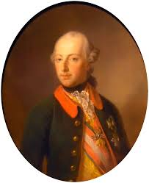
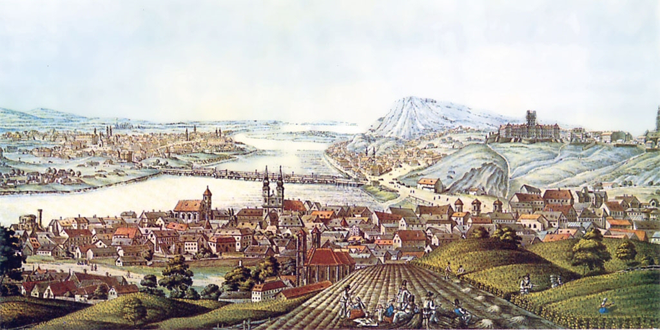
Buda és Pest 1787-ben
II. József (1780-1790)

Slide 7
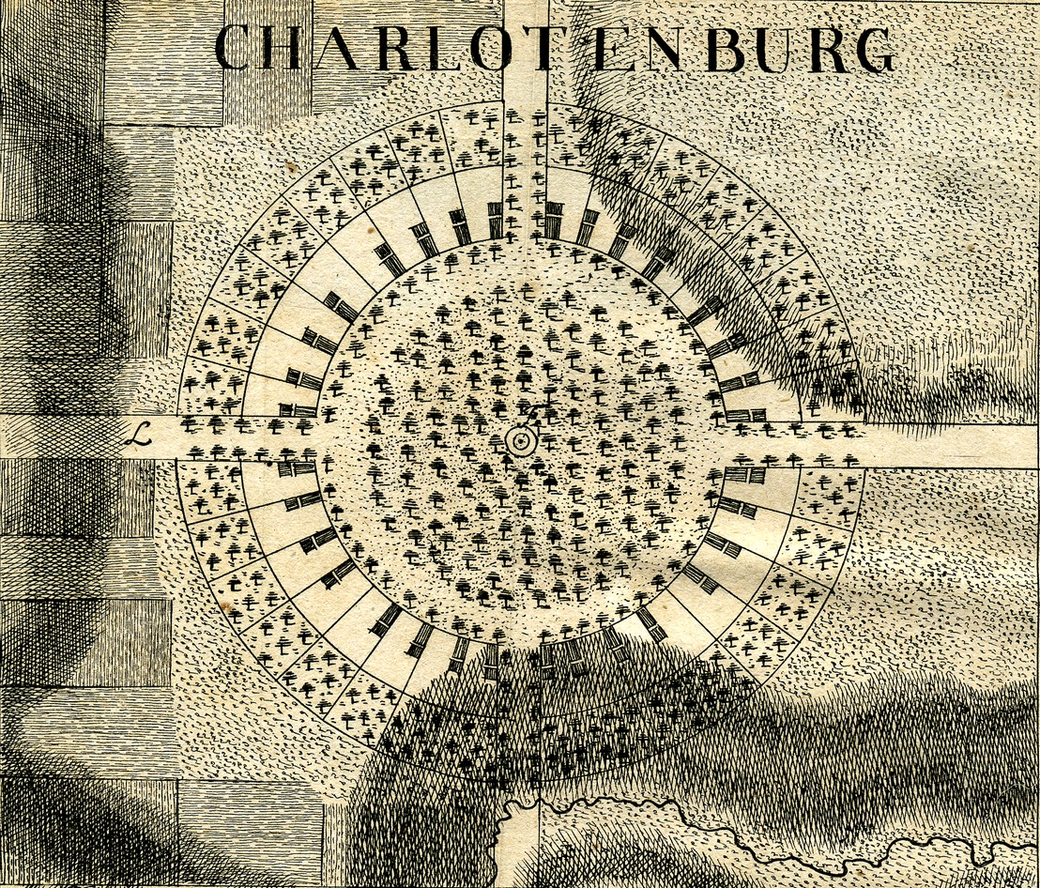
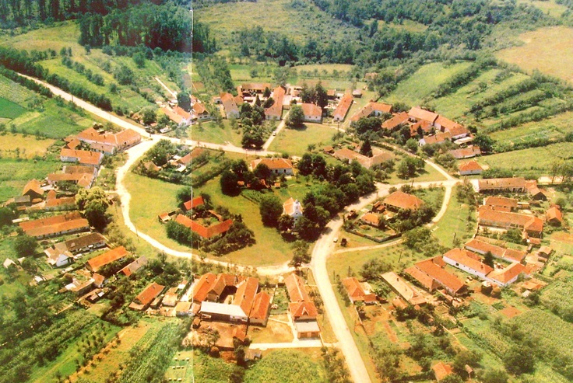
Telepített német falvak (Bánát, Temes vármegye)
Saroltavár terve és mai képe (Románia)

Slide 8
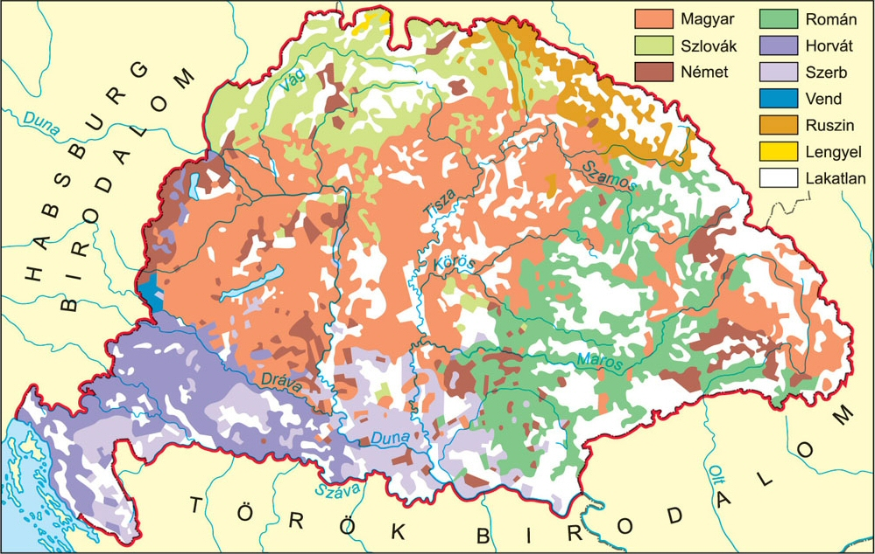
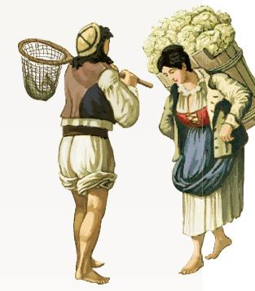
Magyarország népei a XVIII. század végén
Sváb parasztok

Slide 9
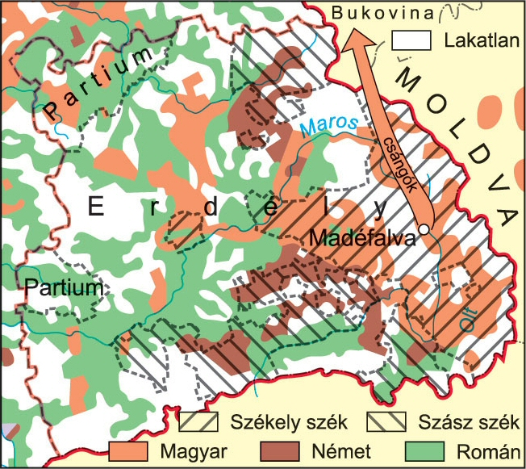

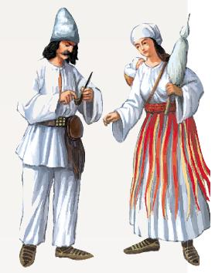
Erdély népei a XVIII. század végén
Erdély címere
Román
férfi és nő

Slide 10
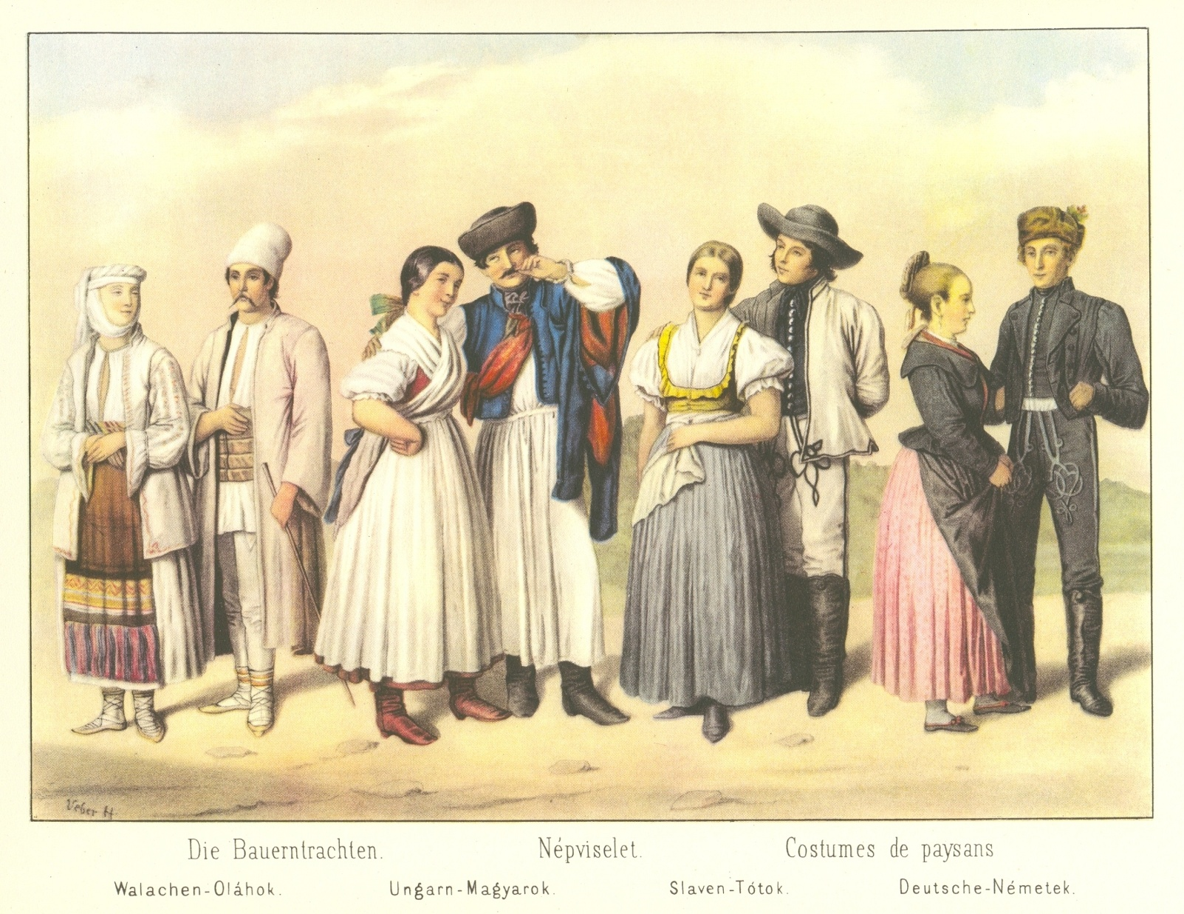
Magyarországi népviseletek a XIX. századból

Slide 11
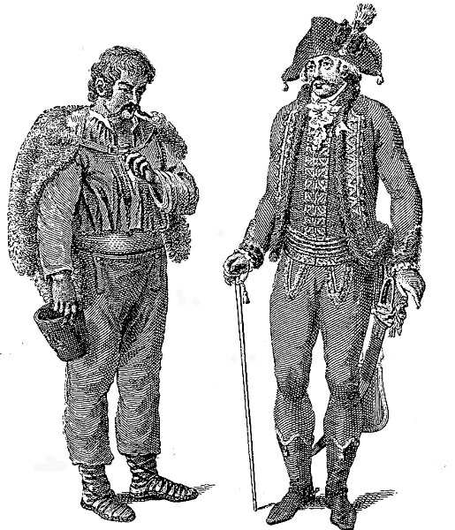
Változások
Magyarország népessége (Horvátországgal együtt)
A XVIII. század elején (becslés) | A XVIII. század végén (népszámlálás)
4 millió fő | 9,5 millió fő

Slide 12
Összefoglaló
Magyarország demográfiai állapota a felszabadító háború után
Az ország újjáépítése:
  bevándorlás
  belső vándorlás
  betelepítés
Az ország nemzetiségi összetételének megváltozása
Erdély sajátos demográfiai helyzete
A soknemzetiségű ország

Slide 13
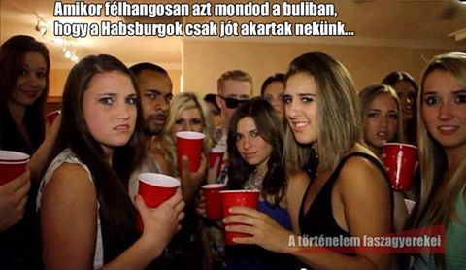
Köszönöm a figyelmet!

